Slide 1


LSP QUANTUM
LSP-008-IND
PENGUKURAN /PEMETAAN POTENSI dan
KOMPETENSI berbasis ASN
Penyusunan Model Talent Pool (JPT) berdasarkan ASN UU No 5 Tahun 2014
UU No 20 Tahun 2014 SPK, SNI-ISO/IEC 17024
Personal Certification

Slide 2

MENGAPA DIPERLUKAN PENGUKURAN
Keberhasilan organisasi dipengaruhi penempatan individu pada posisi yang tepat sesuai kemampuan, keahlian dan karakter yang dimilikinya (the right man on the right place and the right character)
Untuk mengetahuinya diperlukan pengukuran dengan metode-metode standar yang diakui secara nasional dan
internasional

Slide 3
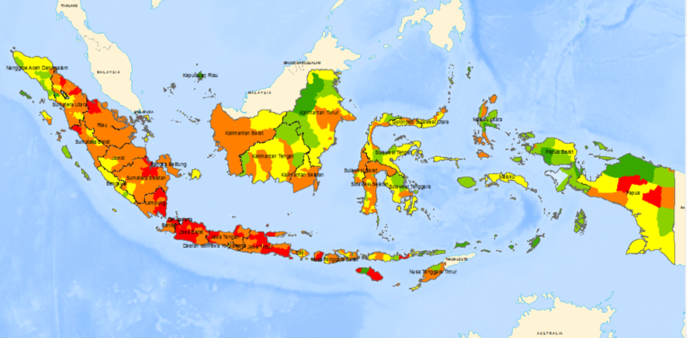

PROFIL PEGAWAI ASN REPUBLIK INDONESIA
Jumlah Pegawai ASN: 4,36 juta
Pusat : 891.509
Daerah: 3.471.296 (BKN, 2013)
Jumlah Penduduk: 247 Juta
(Data Induk Depdagri 2013)
Rasio Pegawai ASN: 1,76%
RASIO PEGAWAI ASN KAB/KOTA PER 100 PENDUDUK
WILAYAH KALIMANTAN
Peg. ASN SLA | 36%
Peg. ASN Sarjana | 30%
Tingkat Kemiskinan | 6.69 %
Indeks Gini | 0.36
WILAYAH SULAWESI
Peg. ASN Sarjana | 45%
Peg. ASN SLA | 29%
Tingkat Kemiskinan | 13.99%
Indeks Gini | 0.40
WILAYAH SUMATERA
Peg. ASN Sarjana | 39%
Peg. ASN SLA | 29%
Tingkat Kemiskinan | 12,07 %
Indeks Gini | 0.35
WILAYAH PAPUA-MALUKU
Peg. ASN SLTA | 37%
Peg. ASN Sarjana | 34%
Tingkat Kemiskinan | 24.89%
Indeks Gini | 0.40
WILAYAH JAWA
Peg. ASN Sarjana | 40%
Peg. ASN Diploma | 28%
Tingkat Kemiskinan | 11.36 %
Indeks Gini | 0.40
WILAYAH BALI-NUSTRA
Peg. ASN Sarjana | 36%
Peg. ASN SLA | 25%
Tingkat Kemiskinan | 19.79 %
Indeks Gini | 0.38
Sumber: Dr. Ir. SETIAWAN WANGSAATMAJA, Dipl.SE., M.Eng.
Deputi Bidang SDM Aparatur Kementerian PAN dan RB (2014)

Slide 4

TUJUAN UTAMA UU ASN
Independensi dan Netralitas
Kompetensi
Kinerja/ Produktivitas Kerja
Integritas
Kesejahteraan
Kualitas Pelayanan Publik
Pengawasan dan Akuntabilitas
Sumber: Dr. Ir. SETIAWAN WANGSAATMAJA, Dipl.SE., M.Eng.
Deputi Bidang SDM Aparatur Kementerian PAN dan RB (2014)
setkab.go.id

Slide 5
JABATAN ASN
Jabatan Administrasi
Jabatan Administrator (setara eselon III)
memimpin pelaksanaan kegiatan pelayanan publik serta administrasi pemerintahan dan pembangunan
Jabatan Pengawas
(setara eselon IV)
mengendalikan pelaksanaan kegiatan yang dilakukan oleh pejabat pelaksana
Jabatan Pelaksana
(setara Eselon V atau JF Umum) melaksanakan kegiatan pelayanan publik serta administrasi pemerintahan dan pembangunan
DIISI DARI PEGAWAI ASN
Jabatan Fungsional
Jafung keahlian: a) ahli utama;
b) ahli madya;
c) ahli muda; dan
d) ahli pertama.
Jafung keterampilan: a) penyelia;
b) mahir;
c) terampil; dan
d) pemula
Jabatan Pimpinan Tinggi
      Jabatan pimpinan tinggi utama (setara Eselon I);
      Jabatan pimpinan tinggi madya (setara eselon I); dan
Jabatan pimpinan tinggi pratama (setara eselon II).
Jabatan ASN tertentu
DIISI TNI
DAN POLRI

Slide 6
JABATAN (UU ASN)
PIMPINAN TINGGI
UTAMA
MADYA
PRATAMA
JABATAN FUNGSIONAL
JABATAN ADMINISTRASI
Utama
Madya
Muda
Pertama
ADMINSTRATOR
Penyelia
Mahir
Terampil
Pemula
PENGAWAS
PELAKSANA
KEAHLIAN
KETERAMPILAN

Slide 7
KOMISI APARATUR SIPIL NEGARA
Mewujudkan:
Sistem Merit
ASN yg profesional
Pemerintahan yg efektif, efisien, terbuka, & bebas KKN;
ASN yg netral;
Profesi ASN yg dihormati;
ASN dinamis & berbudaya.
Unsur pemerintah dan/atau non-pemerintah, yang terdiri:
1 orang Ketua merangkap anggota.
1 orang Wakil Ketua merangkap anggota
5 orang anggota
KEANGGOTAAN
TUJUAN
Tugas: menjaga netralitas; melakukan pengawasan atas pembinaan profesi; dan melaporkan hasilnya kepada Presiden
Fungsi: mengawasi norma dasar, kode etik dan kode perilaku ASN, serta penerapan Sistem Merit
        Mengawasi proses
          pengisian JPT;
        Penerapan asas, nilai dasar, serta kode etik dan kode perilaku (mengawasi dan mengevaluasi serta meminta informasi, memeriksa dan klarifikasi laporan pelanggaran)
TUGAS
& FUNGSI
WEWENANG

Slide 8
PERENCANAAN SDM APARATUR
Seluruh Informasi terkait dengan manajemen ASN dilakukan dengan Teknologi Informasi tujuan
menghemat biaya,
waktu dan
efisiensi
untuk mempermudah pengelola kepegawaian merumuskan kebijakan
Perencanaan SDM Aparatur di arahkan untuk mendukung pembangunan Nasional
jangka pendek 5 (lima) Tahun dan
jangka panjang 20 (dua puluh) tahun

Slide 9
Pangkat dan Jabatan
PNS diangkat dalam pangkat dan jabatan tertentu.
Setiap jabatan dikelompokkan dalam klasifikasi jabatan PNS yang menunjukkan kesamaan karakteristik, mekanisme, dan pola kerja.
PNS dapat berpindah antar dan antara JPT, Jabatan Administrasi, dan Jabatan Fungsional di Instansi Pusat dan Daerah berdasarkan kualifikasi, kompetensi, dan penilaian kinerja.
PNS dapat diangkat dalam jabatan tertentu pada lingkungan instansi TNI dan Polri yang pangkat/jabatannya disesuaikan dengan pangkat dan jabatan di lingkungan instansi TNI dan Polri.

Slide 10
Pengembangan Karier
dilakukan berdasarkan:
kualifikasi;
Kompetensi (teknis, manajerial, sosial kultural);
penilaian kinerja, dan
kebutuhan Instansi Pemerintah.
Dilakukan dengan mempertimbangkan integritas dan moralitas.

Slide 11
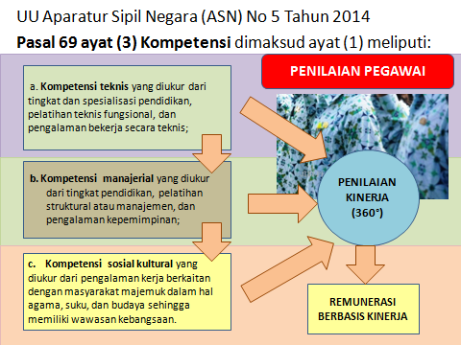
Statis (AC) dan Dinamis (360⁰)

Slide 12
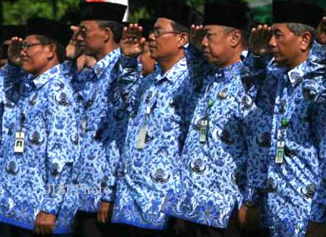
PENILAIAN PEGAWAI
PENILAIAN
STATIC
2-3 tahun sekali
Sesuai kebutuhan SDM
DINAMIC
Basic Remunerasi
Per semester/Penugasan
LOKASI
Hasil Tes Kompeten di asesment center, belum tentu kompeten di tempat kerja
Di Assessment Center
Oleh asesor
Kondisi Standar
Di lapangan oleh:
rekan sekerja, bawahan, atasan (360°); Sistem Poin, Kondisional
Ada pengaruh Faktor External: Gaji, Bonus, Insentif, Sistem SDM, Pola Karir, TantanganPekerjaan,Lingkungan Kerja, dsb
HASIL
Kompeten/Belum Kompeten
Tidak Kompeten/Kompeten
MANFAAT
Job Placement: Promosi, Mutasi
Organization Development
Training Needs Analysis
Remunerasi: Tunj Kinerja,Bonus,Insentif,Merit
Organization Development
Training Needs Analysis

Slide 13
Sistem Informasi Pegawai ASN
Pasal 127
(1)Untuk menjamin efisiensi, efektivitas, dan akurasi pengambilan keputusan dalam Manajemen ASN diperlukan Sistem Informasi ASN.
(2)Sistem Informasi ASN sebagaimana dimaksud pada ayat (1) diselenggarakan secara nasional dan terintegrasi antar-Instansi Pemerintah.
(3)Untuk menjamin keterpaduan dan akurasi data dalam Sistem Informasi ASN, setiap Instansi Pemerintah sebagaimana dimaksud pada ayat (2) wajib memutakhirkan data secara berkala dan menyampaikannya kepada BKN.
(4)Sistem Informasi ASN sebagaimana dimaksud pada ayat (1) dan ayat (2) berbasiskan teknologi informasi yang mudah diaplikasikan, mudah diakses, dan memiliki sistem keamanan yang dipercaya

Slide 14

JOB QUALITIES STANDAR AND PERSONAL MATCHING
JOB POTENTIAL/ COMPETENCIES QUALITIES: UU ASN NO5; 2016
Kopmpetensi Teknis;
Kompetensi Manajerial;
Komp Sosial Kultural: Karater dsb
PERSONAL QUALITIES: Skill, Kowhow, Attitude
JOB MATCHING
PERSONAL MATCHING
STANDAR JABATAN
KUALITATIF DAN KUANTITATIF:
Atribut/Demensi/Indikator/ Variabel
AMBANG ALAT TES
Bobot, Rating, Skore
The Right Man on the Right Place and the Right Character
(Competencies) (Potential/Attitude)

Slide 15
Kompetensi, Komitmen, Kontribusi
Solid
Citizen
Rising
Star
Dead
Wood
Querries
KOMITMEN
KONTRIBUSI
Mau
Tidak Mau
Tidak Mampu
Mampu
KOMPETENSI

Slide 16
MODEL TALENT POOL

Slide 17
UNDANG-UNDANG REPUBLIK INDONESIA NOMOR 20 TAHUN 2014 TENTANG STANDARDISASI DAN PENILAIAN KESESUAIAN
Pasal 1 :
Standardisasi adalah proses merencanakan, merumus kan, menetapkan, menerapkan, memberlakukan, memelihara, dan mengawasi Standar yang dilaksanakan secara tertib dan bekerja sama dengan semua Pemangku Kepentingan.
2. Penilaian Kesesuaian adalah kegiatan untuk menilai bahwa Barang, Jasa, Sistem, Proses, atau Personal telah memenuhi persyaratan acuan.

Slide 18
Pasal 51
Untuk memenuhi kewajiban internasional di bidang Standardisasi dan Penilaian Kesesuaian, BSN harus bekerja sama dengan kementerian dan/atau lembaga pemerintah nonkementerian lainnya.
(2) Ketentuan lebih lanjut mengenai pemenuhan kewajiban internasional sebagaimana dimaksud pada ayat (1) diatur dengan atau berdasarkan Peraturan Pemerintah.

Slide 19
PERAN SERTA MASYARAKAT
Pasal 52
Masyarakat berperan serta dalam kegiatan Standardisasi dan Penilaian Kesesuaian.
(2) Peran serta masyarakat dalam kegiatan Standardisasi dan Penilaian Kesesuaian sebagaimana dimaksud pada ayat (1) dapat berupa:
a. mengusulkan dan memberi masukan dalam proses perumusan SNI;
b. mencari dan mendapatkan informasi untuk menerapkan SNI;
c. membangun budaya standar; dan/atau
d. melaporkan terjadinya:
1. penyalahgunaan dan/atau pemalsuan SNI, sertifikat Barang, sertifikat Jasa, sertifikat Sistem, sertifikat Proses, atau sertifikat Personal;
2. penggunaan tanpa hak Tanda SNI dan/atau Tanda Kesesuaian; dan/atau
3. pembubuhan Tanda SNI dan/atau Tanda Kesesuaian yang tidak sesuai dengan sertifikat pada Barang dan/atau kemasan atau label yang beredar di pasar,
kepada kementerian/lembaga pemerintah nonkementerian, Pemerintah Daerah, aparat penegak hukum, dan/atau institusi terkait.

Slide 20
KETENTUAN PIDANA
Pasal 62
Setiap orang yang memalsukan SNI atau membuat SNI palsu sebagaimana dimaksud dalam Pasal 19 ayat (1) dipidana dengan pidana penjara paling lama 7 (tujuh) tahun atau pidana denda paling banyak Rp50.000.000.000,00 (lima puluh miliar rupiah). Pasal
Pasal 63
Setiap orang yang dengan sengaja memperbanyak, memperjualbelikan, atau menyebarkan SNI tanpa persetujuan BSN sebagaimana dimaksud dalam Pasal 19 ayat (2) dipidana dengan pidana penjara paling lama 4 (empat) bulan atau pidana denda paling banyak Rp4.000.000.000,00 (empat miliar rupiah).
Pasal 64
Setiap orang yang dengan sengaja:
a. membubuhkan Tanda SNI dan/atau Tanda Kesesuaian pada Barang dan/atau kemasan atau label di luar ketentuan yang ditetapkan dalam sertifikat; atau
b. membubuhkan nomor SNI yang berbeda dengan nomor SNI pada sertifikatnya,
sebagaimana dimaksud dalam Pasal 22 ayat (2) dipidana dengan pidana penjara paling lama 4 (empat) bulan atau pidana denda paling banyak Rp4.000.000.000,00 (empat miliar rupiah).

Slide 21
Pasal 65
Setiap orang yang tidak memiliki sertifikat atau memiliki sertifikat tetapi habis masa berlakunya, dibekukan sementara, atau dicabut yang dengan sengaja:
memperdagangkan atau mengedarkan Barang;
memberikan Jasa; dan/atau
menjalankan Proses atau Sistem, yang tidak sesuai dengan SNI atau penomoran SNI sebagaimana dimaksud dalam Pasal 25 ayat (2), dipidana dengan pidana penjara paling lama 5 (lima) tahun atau pidana denda paling banyak Rp35.000.000.000,00 (tiga puluh lima miliar rupiah).
Pasal 66
Setiap orang yang memiliki sertifikat yang dengan sengaja: a. memperdagangkan atau mengedarkan Barang; b. memberikan Jasa; dan/atau c. menjalankan Proses atau Sistem, yang tidak sesuai dengan SNI atau penomoran SNI sebagaimana dimaksud dalam Pasal 25 ayat (3) dipidana dengan pidana penjara paling lama 5 (lima) tahun atau pidana denda paling banyak Rp35.000.000.000,00 (tiga puluh lima miliar rupiah).

Slide 22
Pasal 68
Setiap orang yang tanpa hak menggunakan dan/atau membubuhkan Tanda SNI dan/atau Tanda Kesesuaian sebagaimana dimaksud dalam Pasal 26 ayat (1) dipidana dengan pidana penjara paling lama 5 (lima) tahun atau pidana denda paling banyak Rp35.000.000.000,00 (tiga puluh lima miliar rupiah). Pasal 69 Setiap orang yang memalsukan tanda SNI dan/atau Tanda Kesesuaian atau membuat Tanda SNI dan/atau Tanda Kesesuaian palsu sebagaimana dimaksud dalam Pasal 26 ayat (2) dipidana dengan pidana penjara paling lama 7 (tujuh) tahun atau pidana denda paling banyak Rp50.000.000.000,00 (lima puluh miliar rupiah).
Pasal 70
Setiap orang yang dengan sengaja:
a. menerbitkan sertifikat berlogo KAN sebagaimana dimaksud dalam Pasal 37 ayat (1);
b. menerbitkan sertifikat kepada pemohon sertifikat yang Barang, Jasa, Sistem, Proses, atau Personalnya tidak sesuai dengan SNI sebagaimana dimaksud dalam Pasal 37 ayat (2); atau
c. menerbitkan sertifikat di luar ruang lingkup Akreditasi sebagaimana dimaksud dalam Pasal 37 ayat (3); dipidana dengan pidana penjara paling lama 5 (lima) tahun atau pidana denda paling banyak Rp35.000.000.000,00 (tiga puluh lima miliar rupiah).
Pasal 71
Setiap orang yang memalsukan sertifikat Akreditasi atau membuat sertifikat Akreditasi palsu sebagaimana dimaksud dalam Pasal 37 ayat (4) dipidana dengan pidana penjara paling lama 7 (tujuh) tahun atau pidana denda paling banyak Rp50.000.000.000,00 (lima puluh miliar rupiah).

Slide 23
Lembaga Sertifikasi Person (LSP) QUANTUM
Sertifikasi KAN LSP Quantum-008-IND
SKEMA 1: SERTIFIKASI PEMANGKU JABATAN DALAM ORGANISASI - (SPJO) - Certification of Organizational Job Holders
SKEMA 2: SERTIFIKASI ANALIS ORGANISASI DAN SUMBERDAYA MANUSIA (SDM) – SAOS - Certification of Organization and Human Resources Analysts

Slide 24
PENGUKURAN POTENSI &
KOMPETENSI INDIVIDU DENGAN
LSP QUANTUM
LSP-008-IND
TERIMA KASIH ATAS PERHATIANNYA

